Slide 1
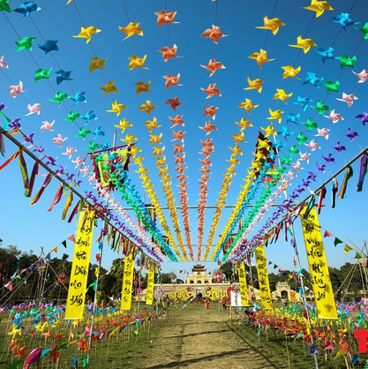
LÀM CHONG CHÓNG
BÀI 13
Tiết 1

Slide 2
KHỞI ĐỘNG TIẾT HỌC
TRÒ CHƠI NẾU THÌ
Cách chơi:
Chia hai đội nam, nữ. Mỗi bạn có một mảnh giấy nhỏ và bút
Nếu tôi có cánh...
Quy định cho bên Nam ghi vào giấy bắt đầu bằng chữ “Nếu” , còn bên nữ bằt đầu bằng chữ “Thì”.
Sau 3 phút lần lượt mời 1 bạn Nam lên đọc câu của mình sau đó mời bạn Nữ tiếp tục đọc câu của mình…
... Thì tôi sẽ bay lượn
Notes:
GV phổ biến luật chơi và tổ chức cho HS chơi.

Slide 3
CHÚNG TA BẮT ĐẦU
VÀO BÀI HỌC

Slide 4
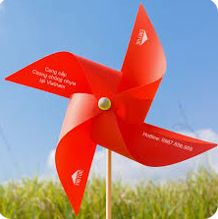
ĐỐ BẠN
Bốn cánh nở đẹp
Chẳng khác đoá hoa
Gió mát thổi qua
Xoay tròn hết cánh
Là cái gì?
ĐÁP ÁN
Notes:
GV cho HS đọc câu đó, gợi ý cho HS trả lời. Bạn khác nhận xét câu trả lời của bạn, điều chỉnh, bổ sung thêm thông tin về đáp án. Giáo viên dẫn dắt học sinh tìm hiểu về chong chóng

Slide 5
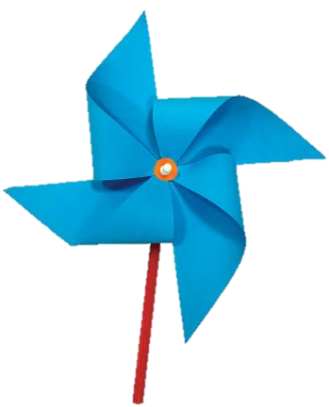
KHÁM PHÁ ĐỒ CHƠI CHONG CHÓNG
Cánh
Chong chóng
Tên các bộ phận chính của đồ chơi chong chóng
Trục
Quan sát và cho biết
Bộ phận chính của đồ chơi chong chóng là: cánh chong chóng, thân và trục chong chóng
Thân
Notes:
GV cho HS quan sát mô hình chong chóng và mô tả về nó, chỉ ra tên của từng bộ phận

Slide 6
KHÁM PHÁ ĐỒ CHƠI CHONG CHÓNG
Mô tả mối liên hệ giữa các bộ phận của chong chóng
Thân chong chóng dùng để cầm hoặc cắm chong chóng vào vị trí cố định giúp chong chóng đứng được
Trục giúp cố định cánh chong chóng vào thân chóng chóng
Cánh chong chóng gồm có 4 cánh đối xứng nhau
Notes:
GV dẫn dắt HS trả lời từng bộ phận của chong chóng có tác dụng gì? Nếu không có bộ phận đo thì chong chóng sẽ như thế nào?

Slide 7
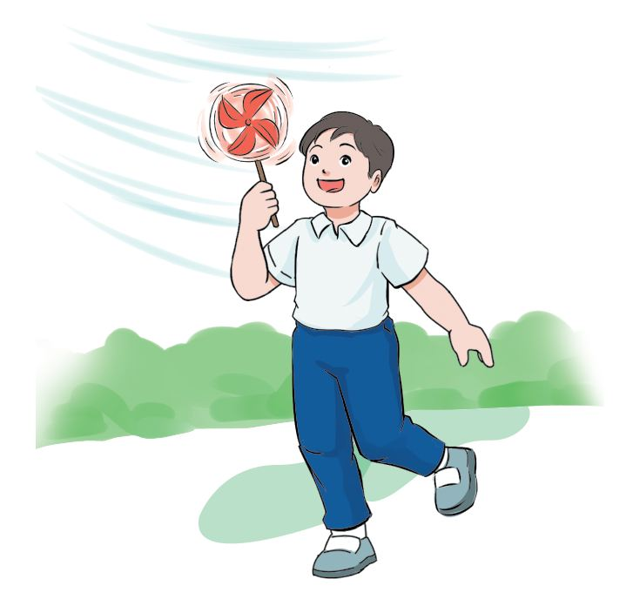
KHÁM PHÁ ĐỒ CHƠI CHONG CHÓNG
Quan sát hình bên và giải thích tại sao chong chóng quay?
Bạn chạy tạo ra gió làm cho chong chóng quay
Notes:
GV đặt vấn đề: nếu gió mạnh, gió nhẹ, gió lặng thì chong chóng sẽ quay như thế nào (quay nhanh, quay chậm, không quay). Nếu không có gió mà muốn chong chóng quay thì em nên làm gì? (dùng quạt hoặc cầm chong chóng chạy)

Slide 8
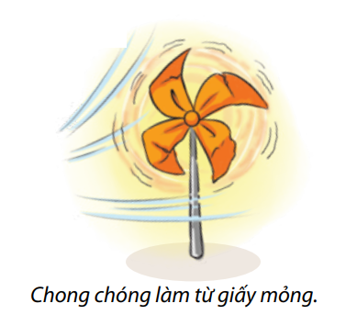
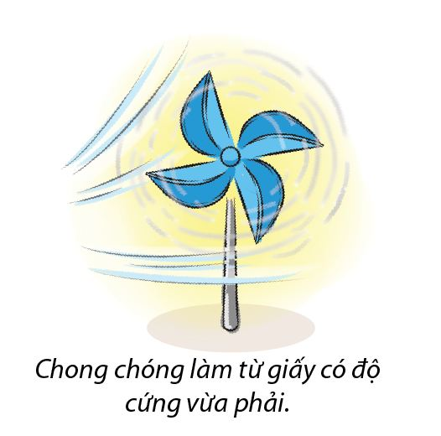
KHÁM PHÁ ĐỒ CHƠI CHONG CHÓNG
1
Chong chóng nào sẽ quay nhanh hơn?
Chong chóng số 2 quay nhanh hơn
Tại sao?
2
Vì cánh chong chóng số 2 cứng
Notes:
GV cho HS quan sát, mô tả về bức tranh và cho biết cánh chong chóng như thế nào và dự đoán chong chóng nào quay nhanh hơn. Em có thể thử nghiệm nội dung này ở tiết thực hành nhé

Slide 9
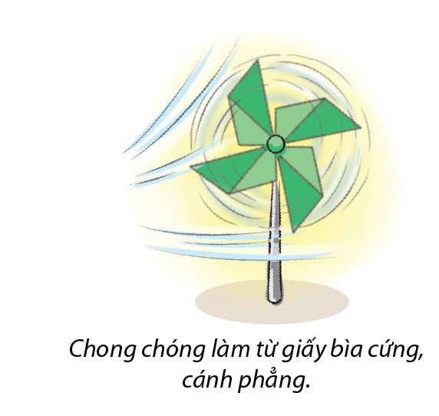
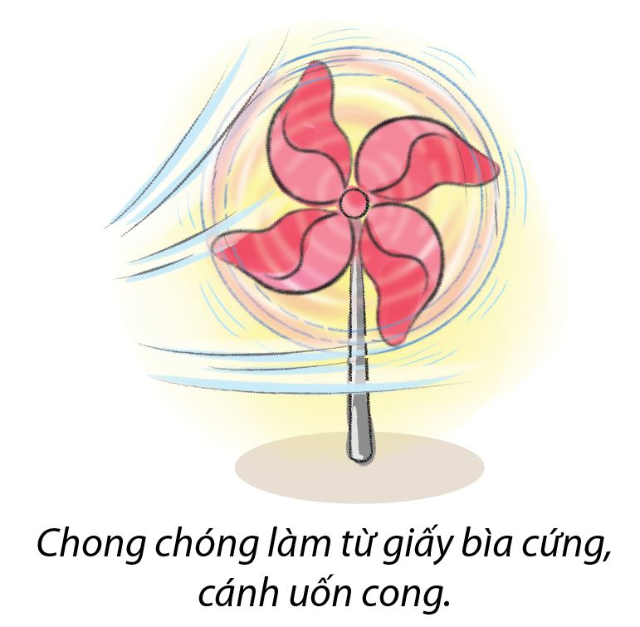
KHÁM PHÁ ĐỒ CHƠI CHONG CHÓNG
Chong chóng nào sẽ quay nhanh hơn?
3
4
Chong chóng số 4 quay nhanh hơn
Tại sao?
Vì cánh chong chóng số 4 cong, hứng được nhiều gió
Notes:
GV cho HS quan sát, mô tả về bức tranh và cho biết cánh chong chóng như thế nào và dự đoán chong chóng nào quay nhanh hơn. Em có thể thử nghiệm nội dung này ở tiết thực hành nhé

Slide 10
PHIẾU HỌC TẬP SỐ 1
1. Tên các bộ phận chính của chong chóng.
…………………………………………………………………………………………………………………
2. Mối liên hệ giữa các bộ phận của chong chóng.
…………………………………………………………………………………………………………………
…………………………………………………………………………………………………………………
…………………………………………………………………………………………………………………
3. Tại sao chong chóng quay
…………………………………………………………………………………………………………………
4. Quan sát hình trang 64 sách bài học STEM và cho biết: Trường hợp nào chong chóng quay nhanh hơn? Giải thích.
…………………………………………………………………………………………………………………
……………………………………………………………………………………………………………………
Các bộ phận chính của chong chóng là cánh, trục và thân
Thân để cầm hoặc cắm vào vị trí cố định giúp chong chóng đứng được
Trục giúp cố định cánh chong chóng vào thân chóng chóng
Cánh chong chóng gồm có 4 cánh đối xứng nhau
Gió làm cho chong chóng quay
Chong chóng số 2 và 4 quay nhanh hơn do cánh chong chóng cứng và cong
Notes:
GV hướng dẫn HS hoàn thiện phiếu học tập số 1, cho HS các nhóm lên trình bày phiếu học tập

Slide 11
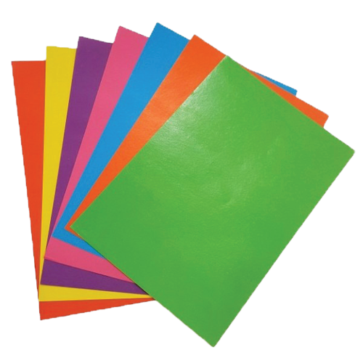
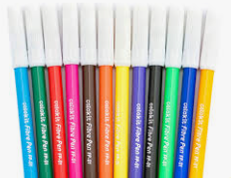
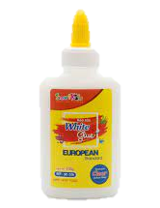
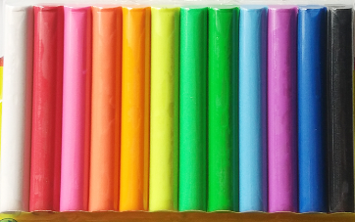
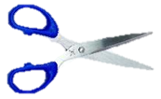
CHUẨN BỊ CHO GIỜ HỌC SAU
Chuẩn bị các nguyên, vật liệu cho buổi học sau:
Notes:
Giao bài tập về nhà cho học sinh, yêu cầu học phân công chuẩn bị nguyên, vật liệu cho buổi học sau.

Slide 12
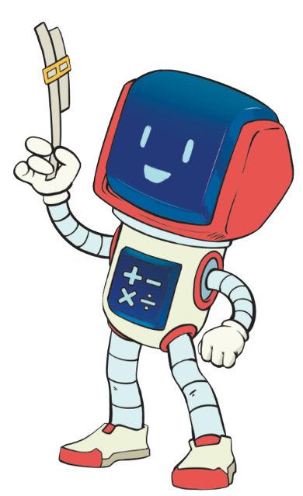
TẠM BIỆT CÁC EM
Notes:
Trong quá trình dạy học, GV thường xuyên khuyến khích HS bằng các câu khen khi HS trả lời đúng

